Slide 1
ДЕНЬ СЛОВАРЕЙ И ЭНЦИКЛОПЕДИЙ (тематический обзор)
22 ноября в России отмечается День словаря. Для чего нам этот праздник?
Директор Музея истории русской литературы Дмитрий Бак считает что словари являются одним из последних оплотов грамотности, внимательного отношения к языку. Да, для языковых консультаций можно использовать интернет. Но ведь никогда не знаешь, насколько авторитетен тот или иной сайт или портал. Другое дело – словари. Только в них содержится достоверная информация о нормах орфографии, орфоэпии и пунктуации. В бесконечных спорах о языке словарь – главный арбитр. И было бы очень правильно, чтобы граждане России и вообще все, кто говорит по-русски или учится русскому языку, знали, что такое языковая норма, и умели бы применять её на практике.

Slide 2
22 ноября – День словарей и энциклопедий
Почему именно 22 ноября объявлен Днём словарей и энциклопедий? Это день рождения Владимира Ивановича Даля, создателя «Толкового словаря живого великорусского языка». Словари и энциклопедии заслуживают своего праздника, и в России нет для этого более подходящей даты, чем день рождения В.И.Даля.
В.И.Даль был врачом, моряком, писателем, натуралистом. Он много плавал по морям, воевал, путешествовал, делал сложные хирургические операции. Но где бы ни был Владимир Иванович, он всегда прислушивался к речи людей и собирал слова, записывал их толкования. Этот труд занял у него 53 года.
Прошло почти 160 лет со времени первого издания словаря В.И.Даля, но он до сих пор не потерял своей актуальности. Проходит время, изменяется речь, выходят в свет словари других авторов. И хочется верить, что и будущие поколения сохранят могучий русский язык и великое русское слово.

Slide 3
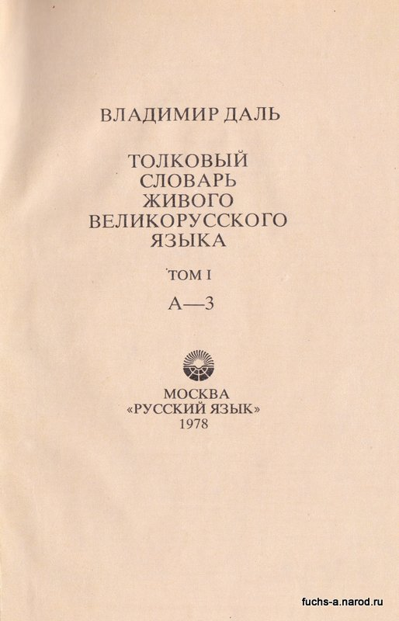
4Р Д 15 Даль, В. И. Толковый словарь живого великорусского языка : в 4 т. / В.И. Даль. – Москва : Государственное издательство иностранных и национальных словарей, 1955.
Толковый словарь живого великорусского языка (Словарь Даля) – один из наиболее значимых толковых словарей русского языка. Он был создан Владимиром Ивановичем Далем в середине 19 века. Словарь включает порядка 200000 слов и 30000 пословиц, поговорок, загадок и присловий, которые служат для пояснения смысла приводимых слов.
Даль создавал свой словарь на основе народного живого языка с его региональными видоизменениями, поэтому словарь включает лексику устной и письменной речи позапрошлого века, фразеологию и терминологию различных ремёсел, занятий и профессий.
«С языком шутить нельзя: словесная речь человека – это видимая, осязательная связь между душой и телом, духом и плотью».
В.И.Даль

Slide 4
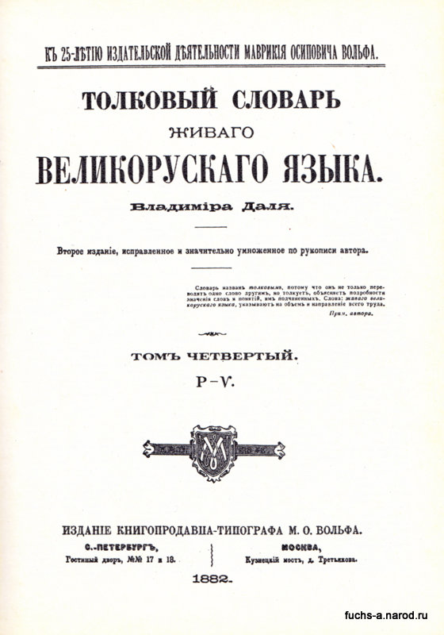
«Надо любить словари, потому что это сокровищница языка. Слова от употребления устают, теряют свою заклинательную силу. Тогда необходимо обновить язык, взять часть от древних сокровищ, скрытых в тайниках языка , и бросить их в литературу.» Максимилиан Волошин
В книжном фонде библиотеки ВГМУ хранится словарь Даля 1955 года издания. Оно заново набрано со 2-го издания 1880 года (кроме титульного листа, скопированного фотомеханически) с сохранением дореформенной орфографии.

Slide 5
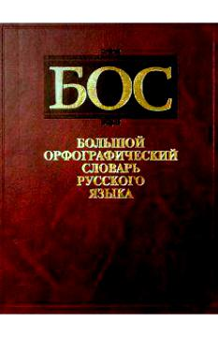
81 Б 799 Большой орфографический словарь русского языка : около 106000 слов / под редакцией С. Г. Бархударова, И. Ф. Протченко, Л. И. Скворцова. – 2-е изд., испр. и доп. – Москва : ООО «Издательский дом «ОНИКС 21 век» ; ООО «Издательство «Мир и Образование», 2003. – 528 с.
«Большой орфографический словарь русского языка» представляет состояние русского литературного языка на современном этапе. В него включены многие современные общественно-политические, научно-технические, спортивные и другие термины, слова из области литературы и искусства, культуры, экономики, торговли, а также из живой разговорной речи. Большое количество из них впервые фиксируется в разговорной практике.
В настоящем издании словаря обновлён словник (набор слов) с учётом изменений, произошедших за последние годы, более рационально подана грамматическая информация, внесены уточнения и исправления в написание отдельных слов и форм, а также в ударение слов.

Slide 6
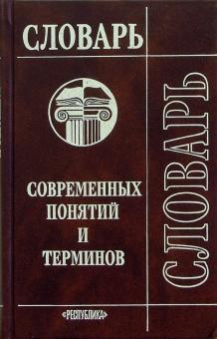
60 С 481 Словарь современных понятий и терминов. – 4-е изд. дораб. и доп. / Н. Т. Бунимович, Г. Г. Жаркова, Т. М. Корнилова и др.- Москва : Республика, 2002. – 527 с.
«Словарь современных понятий и терминов» содержит наиболее часто употребляемые в общественно-политической , экономической и общекультурной лексике современного русского языка, особенно в средствах массовой информации, слова и словосочетания, включая многочисленные иноязычные заимствования. В него отбирались только такие слова и термины, которые больше других вызывают те или иные затруднения, сомнения в правильности их написания, произношения и особенно толкования.
По своему содержанию Словарь имеет комплексный толково-энциклопедический и лингвистический характер. В нём разъясняются как наиболее используемая в сфере экономики, политики, философии, юриспруденции, филологии, культуры, страноведения, религиоведения терминология, так и обиходные, встречающиеся в быту разговорные слова и выражения.

Slide 7
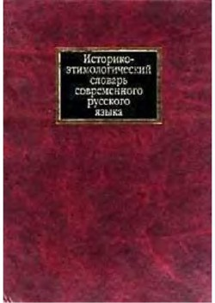
81 Ч-496 Черных, П. Я. Историко-этимологический словарь современного русского языка : в 2 т. – Москва : Русский язык, 2002.
Назначение этимологического словаря – дать информацию о происхождении (этимологии) слов. Автор «Историко-этимологического словаря русского языка» Павел Яковлевич Черных большую часть своей научной деятельности посвятил изучению словарного состава русского языка: лексики отдельных памятников письменности, некоторых писателей, различных периодов истории русского языка. Настоящий словарь явился следствием и итогом всех этих многолетних исследований учёного – крупного специалиста в области истории и диалектологии русского языка.
Настоящее издание содержит объяснение истории и происхождения 13560 слов современно русского литературного языка. В словарной статье даётся определение значения слова, указываются его производные и однокоренные слова, приводятся родственные образования в других славянских языках, а для заимствованных слов – языковые параллели в других языках. Указывается время появления слова в языке с примерами из памятника письменности соответствующего периода.

Slide 8
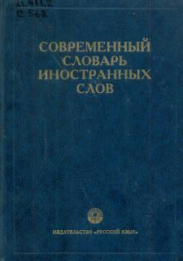
81 С 568 Современный словарь иностранных слов : около 20 000 слов. – 4-е изд., стер. – Москва : Русский язык, 2001. – 742 с.
Словарь содержит около 20 тысяч слов, в разное время заимствованных русским языком из других языков, а также слов, образованных из элементов древнегреческого и латинского языков и получившие широкое распространение в периодической печати, в научно-популярной и художественной литературе. Словарь включает общеупотребительную лексику, общераспространённые термины по различным областям знаний, в частности, политологии, экономике, философии, религиоведению, а также некоторым другим областям научных и профессиональных знаний. При каждом слове даётся толкование и справка о его происхождении (этимология).

